Slide 1
Role středověkých eposů a legend při utváření evropského kulturního dědictví a kulturních a duchovních hodnot
Fiala, Mostýn HKS

Slide 2
Středověk
Od konce 5.století do konce 15.století
Křesťanství
Duchovní x Světská moc
Patristika, scholastika

Slide 3
Literatura středověku
Žalm
Apokryf
Faubliaux
Fraška
Sága
Byliny
Traktáty

Slide 4
Eposy x Legendy
Eposy – zaznamenávající mýty, významné události v životě národa a činy mimořádných osobností
Legendy - narození, život, utrpení, umučení či usmrcení světců a světic a o jejich mimořádných činech a zázracích

Slide 5
Eposy
Zrození hrdiny, jeho hrdinské činy, smrt nebo nesmrtelnost
Hrdinové se střetávali s bájnými netvory (draci, hadi) a silnějšími protivníky.
Do děje často zasahují nadpřirozené síly a bohové

Slide 6
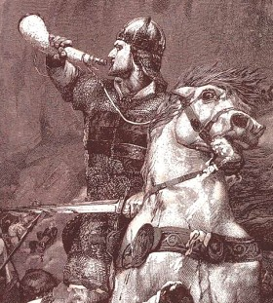
Píseň o Rolandovi
Francouzská literatura
Kolem roku 1100
Epos z tažení Karla Velikého
Roland
Vznešený text

Slide 7
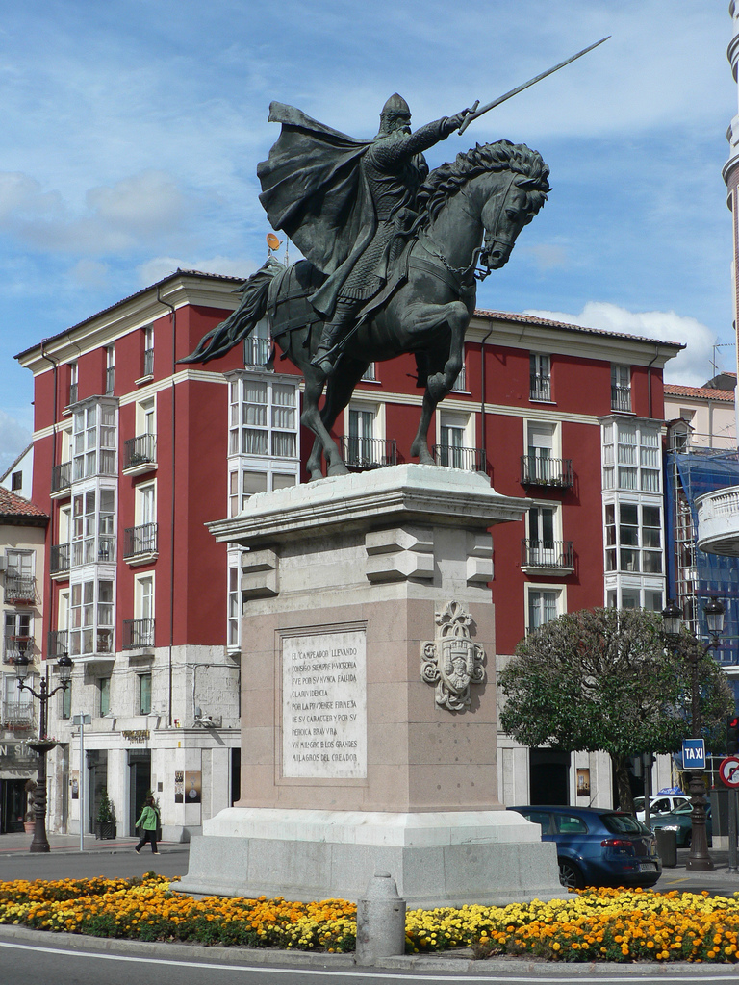
Píseň o Cidovi
Španělská literatura
Počátek 12. století
Skutečná historická postava
Rodrigo Diaz de Vivar
Rytíř

Slide 8
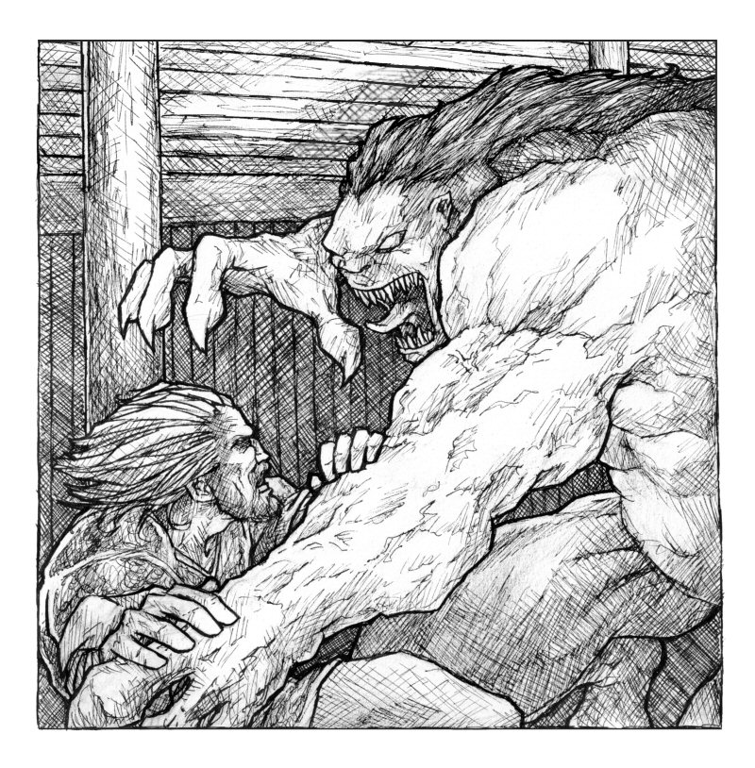
Píseň o Beowulfovi
Germánské pověsti
670-850
Ideál křesťanského rytíře
Magické bytosti: netvor z Dánska, vodní čarodějnice, ohnivý drak…

Slide 9
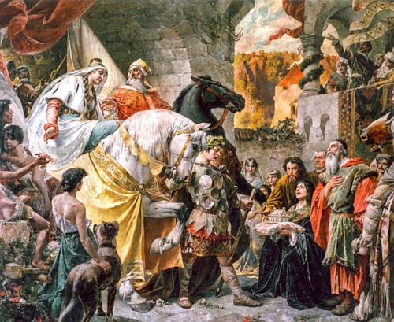
Píseň o Nibelunzích
Germánská literatura 13.století
Nibelungové- skřítci, strážci pokladu
Sigfried, Gunther, Brumhilda, Krimhilda

Slide 10
Legendy
Z latinského slova – to co mělo být čteno při mši v určitý den
Typický středověký literární žánr
Próza i veršovaná epika
Výchovný ráz

Slide 11
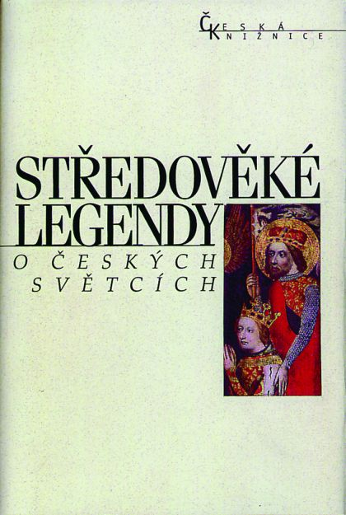
Středověké legendy o českých světcích
latinské texty z 9. -14. století
rané a vrcholné období středověku a počátky vzdělanosti písemnictví v našich zemích
Po staletí formovaly českou křesťanskou tradici a představy o počátcích našich dějin

Slide 12
Středověké legendy o českých světcích
Kapitoly:
Život svatého Konstantina – Cyrila
Život svatého Metoděje
Utrpení Ludmily Mučednice
První staroslověnské legendy o svatém Václavu
Kristiánova legenda. Život a umučení svatého Václava a jeho báby svaté Ludmily
Verše o utrpení svatého Vojtěcha
Život svatého Prokopa
Legenda o Blahoslavené Anežce

Slide 13
Kristiánova legenda. Život a umučení svatého Václava a jeho báby svaté Ludmily
podklad tzv. Druhá staroslověnská legenda o svatém Václavovi
psaná prózou z konce 10. století
dějiny českého křesťanství
charakter postav nositelé křesťanských ctností a ideálů(pevnost víry, ochrana slabých, milosrdenství) X pohanské bludy(násilí, závist)
Křesťanství dobro X pohanství zlo
chtěl Čechy postavit vedle velkých národů, tak že povznese vzdělanost obyvatel a podpory víry širokých lidových vrstev

Slide 14
Jakub De Voragine – Legenda Aurea
zastínila všechny ostatní sbírky legend – Zlatá
vyprávění o všech církevních světcích
účelem spáse věřících, přibližovaní pravdy víry
autor – dominikánský mnich později arcibiskup
pochází z doby 13. a 14 století
předloha pro mnoho textů a písní – pronikaly do lidových vyprávění
velký důraz klade na zázračné skutky svatých, mučednických výjevů, milostného vytržení

Slide 15
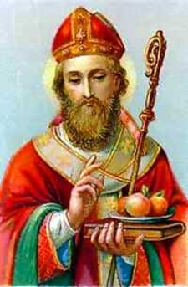
Svatý Mikuláš – Legenda Aurea
nikos řecky vítězství a laos řecky lid = vítězství nad lidem
Rodiče Epifanes a Johana
Byl biskupem v Miře
Jedna z legend – o chudém šlechtici, který měl
3 dcery – nevěstky
Mikuláš nosil potají do jejich pokoje hroudu zlata(věno, provdání)
Dobročinný skutek= dnešní charitativní, křesťanský prvek zvyk dávat před svátkem svatého Mikuláše dětem nadílku
Bojoval proti pohanským kultům – nechal pokácet strom zasvěcený Dianě – planoucí olej dobro X zlo
6.12 od středověku spojován s vírou a bohatstvím – uzavíraní obchodů

Slide 16
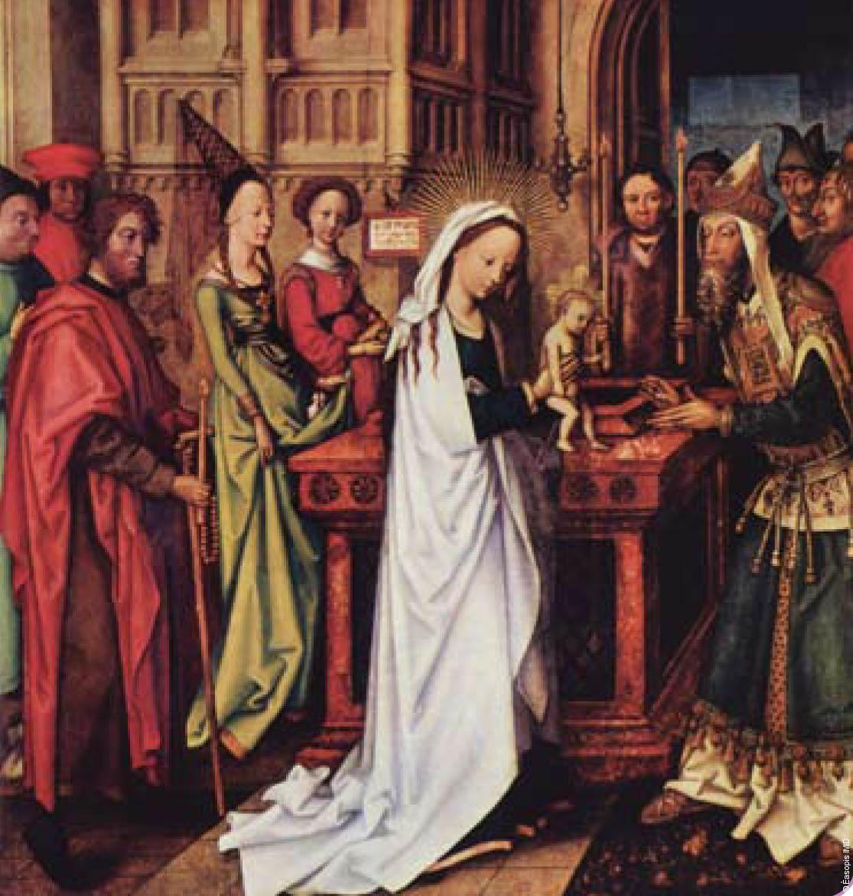
Očištění Panny Marie - Hromnice
Také nazýváno Uvedení páně do chrámu
Slaví se 40 dne po Narození Páně –
Ježíšova matka Marie přinesla
svého syna do chrámu
Zasvěcení Bohu a očištění
„ Jejich srdce očistil vírou“
Hromnice – osvícení milostí – Kristovi dáváno jméno světlo
Nošení zapálených svíček – čistota Panny Marie
- představení průvodu, neseme svíčku(Ježíše) do kostela
- víra s dobrou činností
Svíčka 3 složky – vosk(tělo),knot(bělostná duše), oheň(božství)

Slide 17
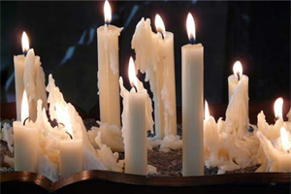
Hromnice dnes
Na Hromnice o hodinu více – příchod jara( světla) 2. února
U starých Slovanů – bůh Perun – boha hromů a blesků – jarní blesky
Spojovány také s očištěním domů, sklizením betlémů a vánočních stromků

Slide 18
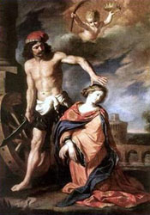
Svatá Kateřina – Legenda Aurea
Pochází z bohaté rodiny v Alexandrii
Vztah Kateřiny a Krista
Protest proti uctívaní pohanských bohů(král Maxentius)
50 císařových mudrců – vyvrácení víry→ sami přijímají víru křesťanství
Trest upálení mudrců
Kateřina je mučena na kole s bodci
„Když jí srazili hlavu,
z jejího těla místo krve teklo“- mléko
Patronka univerzit

Slide 19
Prvky v dnešní době
Hrdinové-vojáci, politici, učitelé, politologové, filosofové
Uvědomění a jejich uctění
Boj dobra x zla, světla x temnoty

Slide 20
Otázečky:
Nejstarší sepsaný středověký epos:
A) Píseň o Rolandovi
B) Píseň o Cidovi
C) Píseň o Beowulfovi
Ve kterém příběhu se vyskytuje Olifant:
A) Píseň o Cidovi
B) Píseň o Rolandovi
C) Píseň o Nibelunzích
Patronkou univerzit je:
A) Svatá Ludmila
B) Svatá Markéta
C) Svatá Kateřina
Svatý Mikuláš se nazývá podle řeckých slov:
A) mikos a laos
B) nikos a laos
C) Z řeckého nitor a laus

Slide 21
Děkujeme za pozornost.

